Slide 1
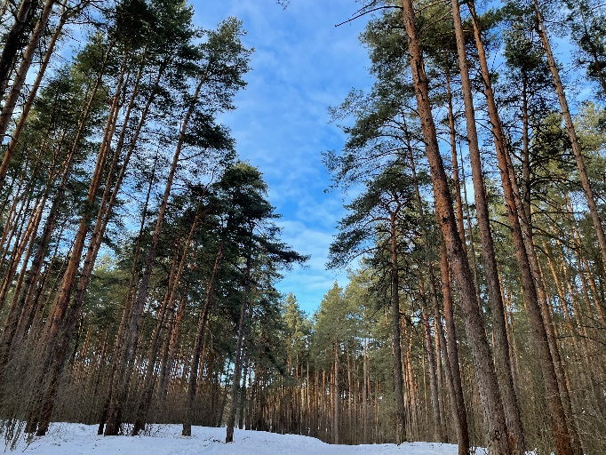
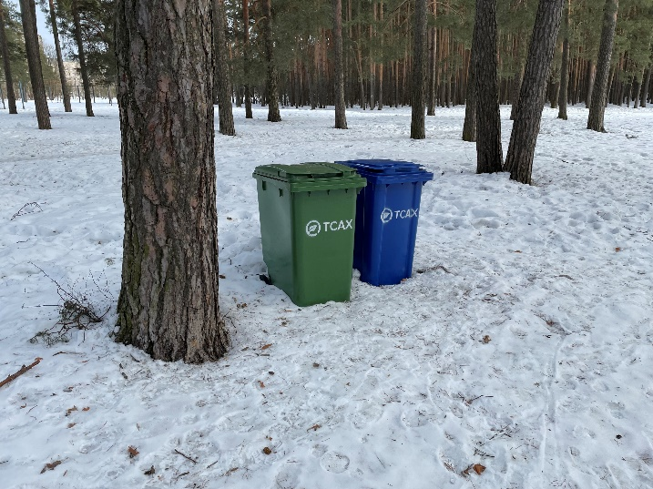
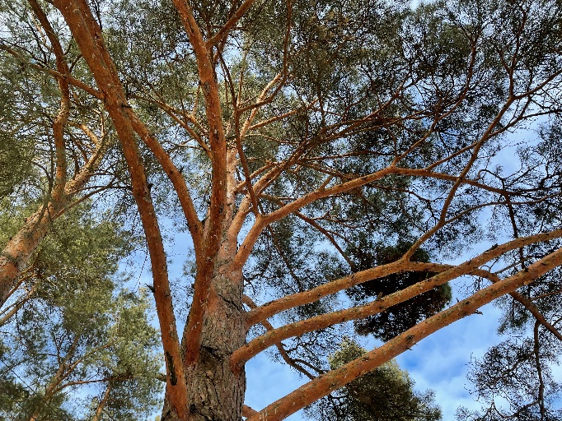
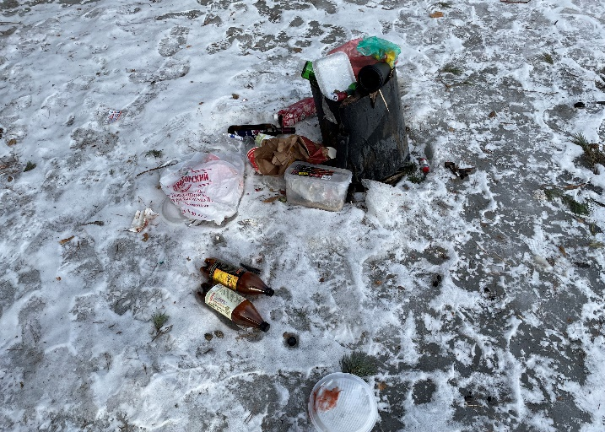
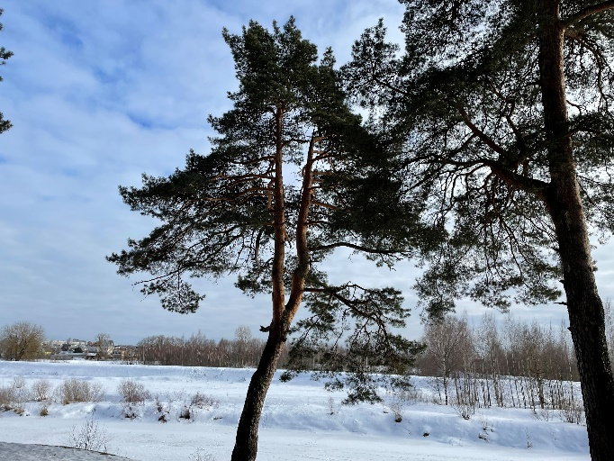
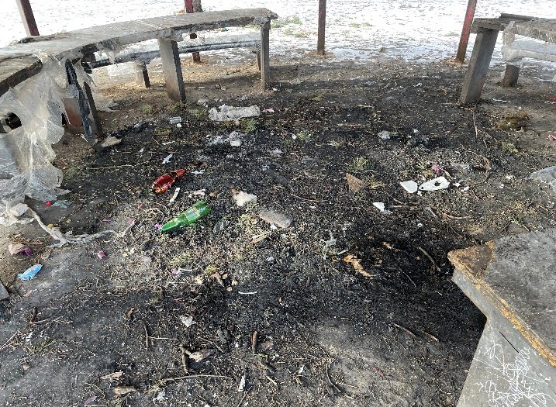
ООПТ «Первомайская роща»
Первомайская роща находится в Пролетарском р-не г. Твери, в непосредственной близости от крупного жилого массива. Общая площадь - 50 га. Рекреационный объект. Памятник природы, создан в 1982 г.
Доминирующий тип леса - сосняки-брусничники, средний возраст сосны 72 года.
На западе – встречаются клен и береза.
На юге, вдоль реки Тьмаки, растёт ива.
Основные неблагоприятные факторы:
Наличие кострищ
Захламление бытовыми отходами
По инициативе органов власти, регулярно проводятся уборки лесного массива от загрязнений.
Однако, экологическая культура граждан по прежнему находится на низком уровне, что препятствует поддержанию ООПТ «Первомайская роща» в идеальном состоянии.
Спахов Д.И., 34 группа

